Slide 1
Microcurso:
Seguridad para Periodistas
Contenidos desarrollados por:

Slide 2
Seguridad física: ¿Qué hacer al momento de cubrir noticias?

Slide 3
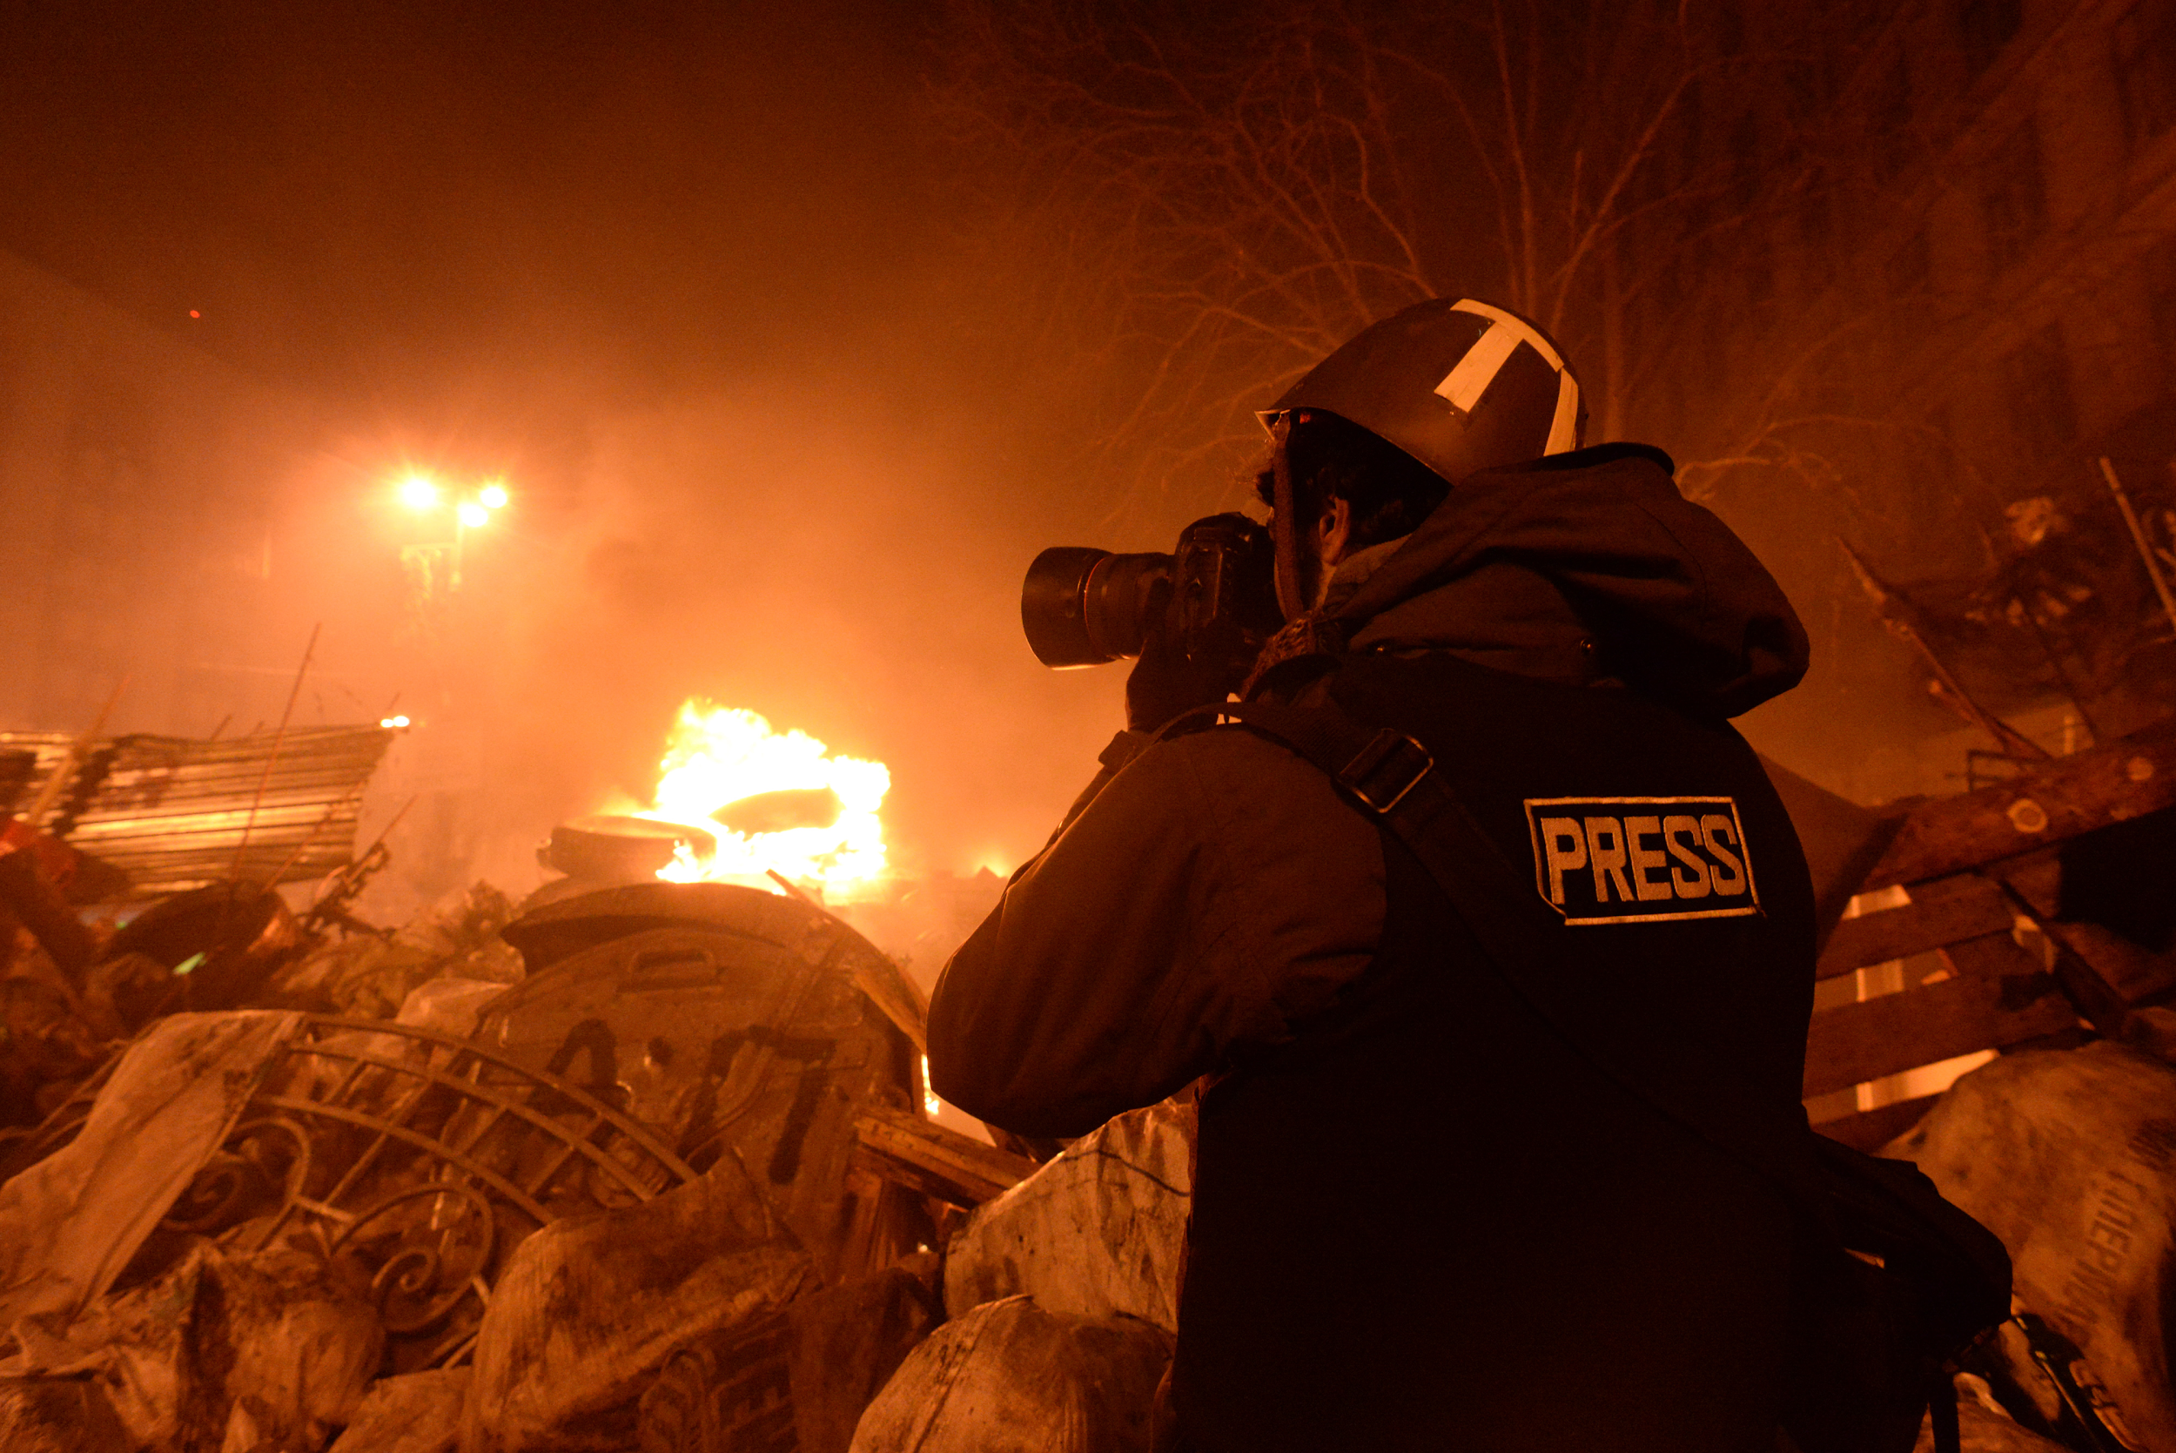
la importancia de la INFORMACIÓN
Como periodistas estamos constantemente expuestos durante la cobertura de cualquier hecho de interés, sobretodo en contextos como el de Venezuela en el que por cumplir con sus labores son perseguidos, agredidos y detenidos arbitrariamente por funcionarios policiales que obedecen órdenes del Estado.
Es por esto que debemos evaluar el entorno en el que nos desenvolvemos para a partir de ahí desarrollar estrategias que nos permitan mantenernos seguros a nosotros y a nuestros dispositivos al momento de salir a cubrir una pauta.
Autor: Mstyslav Chernov/ UnFrame

Slide 4
Análisis de CONTEXTO
Antes de hacer cobertura, evaluar los siguientes aspectos:
Índices de violencia y delincuencia en el contexto en el que vivimos y trabajamos.
Incidentes o amenazas contra del periodismo son habituales en nuestro entorno, como por ejemplo: robo de material de trabajo, agresión, detención, intimidación, entre otros.
¿Cómo la temática en la que trabajamos influye en el contexto de seguridad?
Influencia de las circunstancias personales en la seguridad, como por ejemplo: visibilidad pública, género, edad, entre otros.
¿Qué actores (políticos, policiales, militares, crimen organizado,fuerzas paraestatales...) pueden representar una amenaza?
Organizaciones y personas que podamos considerar aliadas (colegas, otros organismos o medios, entidades estatales e internacionales, redes formales e informales, autoridades, fuentes, vecinos...)
Ambientes o situaciones que presenten una mayor hostilidad y por otra parte, qué actividades profesionales podemos considerar más seguras.

Slide 5
Peligros y AMENAZAS
Antes de hacer cobertura, toma en cuenta las siguientes amenazas:
Amenaza o agresión por parte de funcionarios policiales o paramilitares.
Robo o decomiso de equipos que contengan material obtenido durante la cobertura.
Detención o desaparición forzosa
Robo de información personal o credenciales de acceso a través de Phishing
Hackeo de cuentas de correo electrónico o redes sociales

Slide 6
AlGUNOS CONSEJOS ANTES DE SALIR

Slide 7
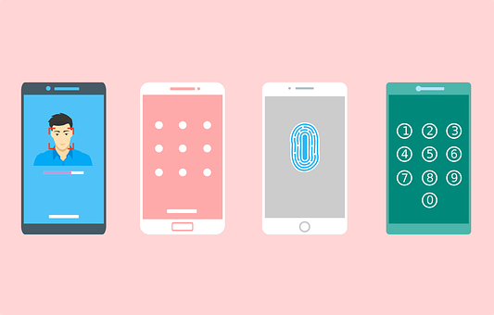
conSEJOS
Desactiva las notificaciones que aparecen en la pantalla de tu celular, pueden delatarte.
Borra registro de conversaciones o mensajes que puedan ser un riesgo.
Utiliza ropa cómoda y lista para cualquier escape
Ten a mano dispositivos de almacenamiento externo para guardar tu información.

Slide 8
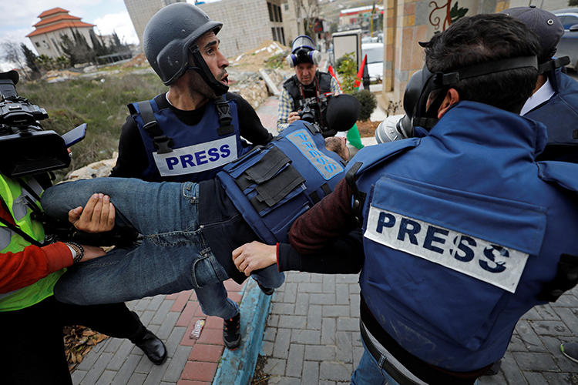
conSEJOS
Prevenir posibles daños físicos a tus dispositivos (derrames y golpes).
Tener apoyo de monitoreo de compañeros de trabajo.
Establecer tiempos máximos de comunicación con el equipo.
Cumplir con rutas y plan acordado. En caso de cambio, reportar.
Autor: Mussa Qawasma/Reuters

Slide 9
¿CÓMO COMPORTARSE CON RESPECTO A ORGANISMOS Y PERSONAL DE SEGURIDAD DEL ESTADO?

Slide 10
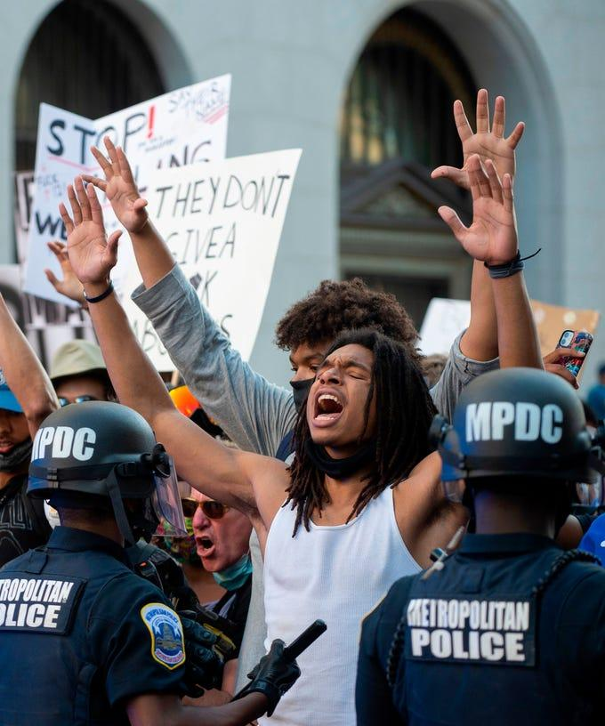
conSEJOS
Saber identificar con qué tipo de fuerza de seguridad tratamos, conocer rangos y alcances de acción.
Ser respetuosos y evitar ser reactivos.
No cargar libretas de direcciones y teléfonos.
Llevar identificación.
Si nos fotografían y filman sin consentimiento, hacer lo mismo con la otra persona.
En caso de detención, gritar nombres y número de identificación
Autor: ROBERTO SCHMIDT/AFP/Getty Images.

Slide 11
¿Utilizar la NEGACIÓN PLAUSIBLE?
La negación plausible implica negar el conocimiento o la responsabilidad de cualquier acción condenable cometida, generando una coartada u otro argumento que fortalezca nuestra posición.

Slide 12
SEGURIDAD DIGITAL BÁSICA PARA PERIODISTAS

Slide 13
principales MEDIDAS
contraseñas | gestor de contraseñas | verificación de 2 pasos
Son nuestra primera línea de defensa. Se recomienda: Utiliza caracteres alfanuméricos (letras mayúsculas, minúsculas, números) y símbolos. Utiliza frases que puedas recordar y reemplaza caracteres alfabéticos con números No reveles tus contraseñas y evita información personal No usar la misma contraseña para todo. | Son programas que puedes descargar en tu teléfono o computadora y que te permiten almacenar de manera segura todas tus contraseñas en un mismo lugar y mantener acceso a las mismas desde todos nuestros dispositivos. Te sugerimos usar LastPass o KeePass. | Barrera de protección adicional a nuestras cuentas, por lo que se nos solicita usar un método adicional para verificar nuestra identidad: Mensaje de texto en nuestro celular Uso de llaves de seguridad (dispositivos USB o NFC que usamos para verificar nuestra identidad) Códigos de respaldo Aplicaciones de autenticaciones

Slide 14
CUIDADO DEL DISPOSITIVO MÓVIL

Slide 15
cuidados MÍNIMOS
Nuestro dispositivo móvil contiene información nuestra e incluso relacionada al ámbito laboral, es por esto que debemos tomar en cuenta las siguientes recomendaciones para mantener estos datos y archivos seguros.
Bloqueo de pantalla (PIN numérico, contraseña o patrón). Los métodos que utilizan tecnología biométrica (huella dactilar, reconocimiento facial, etc) no suelen ser muy seguros en caso de detención o secuestro.
Ocultar notificaciones flotantes en la pantalla.
Android podemos seguir esta ruta: Configuración > Notificaciones > Menú de configuración > En la pantalla bloqueada > “No mostrar notificaciones” u “Ocultar contenido confidencial de las notificaciones”.
iOS podemos seguir esta ruta: Configuración > Notificaciones > “Mostrar notificaciones” (Activar o desactivar) > Previsualización (Desactivar).

Slide 16
¿qué hacer en caso de ROBO O EXTRAVÍO?
Primero y muy importante ¡Mantén la calma!
Segundo, tengas Iphone o Android puedes localizar, bloquear y borrar los datos del dispositivo de forma remota, siempre que el mismo esté conectado a la red de datos o una red Wi-Fi y la opción esté activada en el dispositivo.

Slide 17
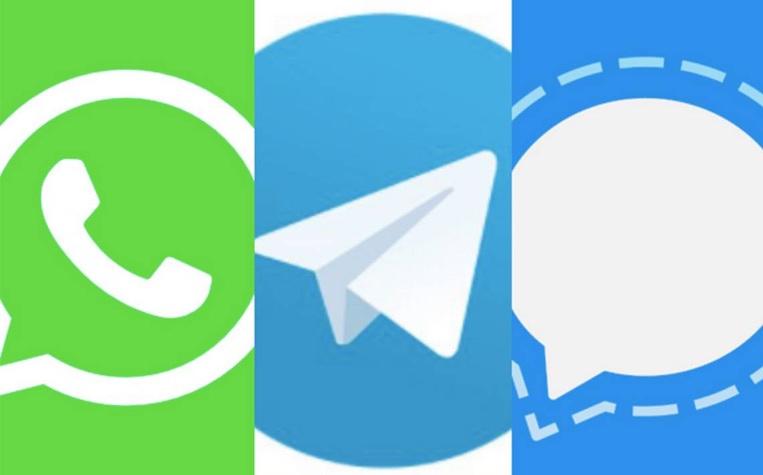
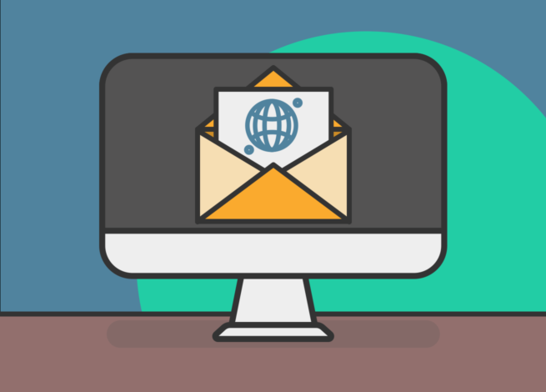
medidas de SEGURIDAD
mensajería:
Si vas a manejar conversaciones sensibles o delicadas, hazlo por Signal, mientras que para tus conversaciones cotidianas puedes utilizar Whatsapp.
correo electrónico:
Gmail es una opción recomendable por que ofrece opciones de seguridad como control de accesos, verificación de 2 pasos, barreras contra malware, identificar dispositivos conectados.
correo cifrado:
Para comunicaciones sensibles te recomendamos utilizar ProtonMail o Tutanota. Estos ofrecen: cifrado de extremo a extremo, opciones avanzadas de privacidad, son de código abierto y pueden ser auditadas.

Slide 18
Un proyecto de:
Con el apoyo de:

